Slide 1
19 磁场中的磁介质
19.1磁介质对磁场的影响
19.2 原子、分子的磁矩
19.3 磁介质的磁化
19.4 有磁介质时磁场的规律
19.5 铁磁质
19.6 简单磁路

Slide 2
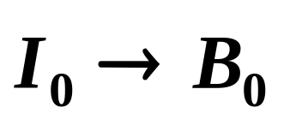
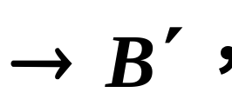
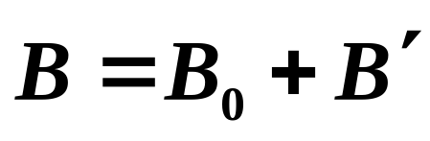


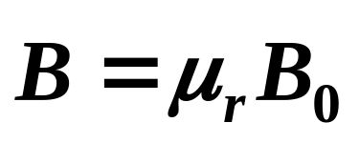
19.1磁介质对磁场的影响
在磁场的作用下会发生变化，并能反过来影响磁场的物质称为磁介质。
传导电流 ，
介质磁化
总磁感强度
均匀各向同性介质
均匀各向同性磁介质
充满磁场所在空间时，
有：
I₀
I₀
μ_{r} ─相对磁导率 （relative permeability）
长直密绕螺线管

Slide 3
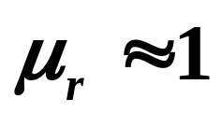
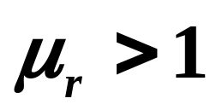
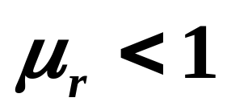
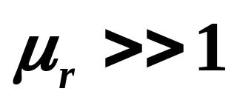
磁介质的分类：
▲ 弱磁质，
• 顺磁质（paramagnetic substance）
如：Mn ，Al，O₂，N₂ …
• 抗磁质（diamagnetic substance）
如：Cu，Ag，Cl₂，H₂ …
▲ 铁磁质（ferro magnetic substance）
如：Fe，Co，Ni …
某些磁介质的相对磁导率
（书 p. 165, 表19.1）

Slide 4
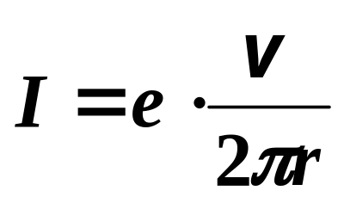
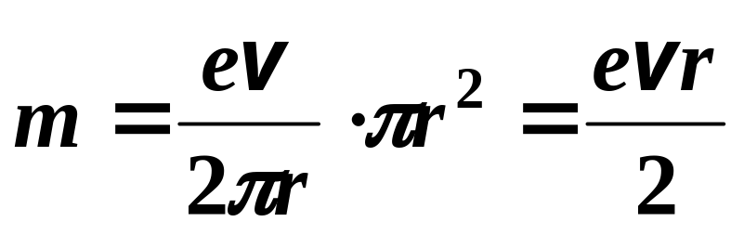
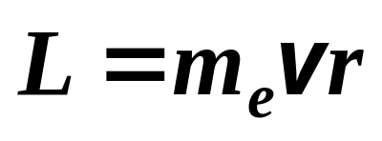
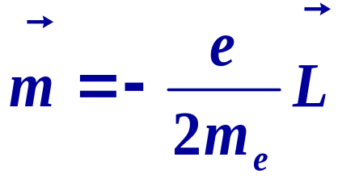
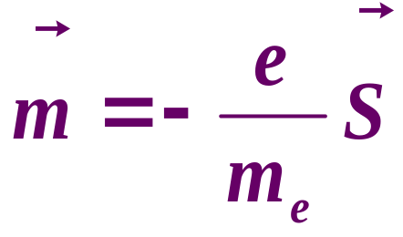
19.2 原子、分子的磁矩
一 . 电子的磁矩
电子的轨道运动电流
I
m
S
轨道磁矩
电子轨道运动的角动量
电子轨道磁矩与轨道角动量的关系：
电子自旋磁矩和自旋角动量S的关系：

Slide 5
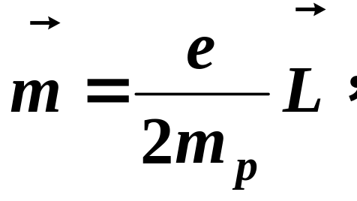
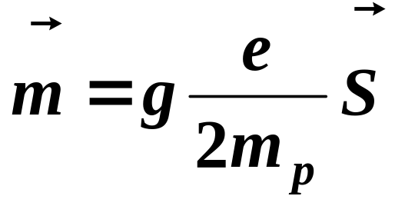
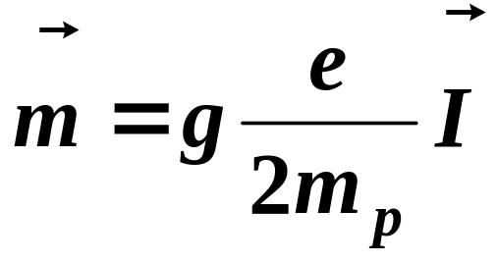

二 . 质子和中子的磁矩
质子轨道磁矩
中子无轨道磁矩。
质子和中子都有自旋磁矩：
g 称为 g 因子，
质子g = 5.5857，
中子g = − 3.8261。
三 . 原子核的磁矩
整个原子核的自旋磁矩
为核的自旋角动量，
因子g由原子核决定。
由上可知，核磁矩远小于电子磁矩。

Slide 6
四 . 分子磁矩和分子电流
电子轨道磁矩
⎫
⎪
❒
⎯
等效
⎯
电子自旋磁矩
⎬
分子磁矩
m
⎯
→
分子电流
i
分
分
⎪
原子核磁矩
⎭
(molecular
current)
(molecular magnetic moment )
i_{分}
m_{分}
S_{分}

Slide 7
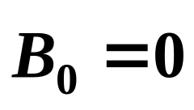
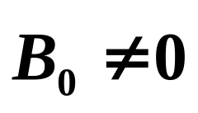
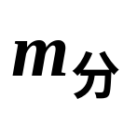
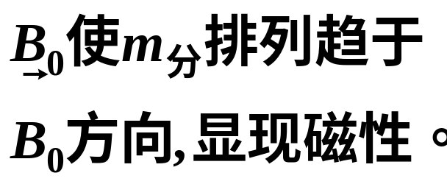
19.3 磁介质的磁化
磁化 （magnetization）：
在磁场作用下，
介质出现磁性或磁性发生变化的现象。
一. 顺磁质磁化
顺磁质分子有固有的分子磁矩（主要是电子轨道和自旋磁矩的贡献），
m_{分} ∼ 10⁻²³A·m²。
热运动使 完全
混乱，不显磁性。

Slide 8

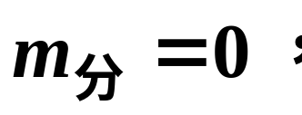

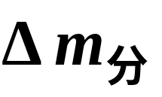
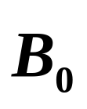
二 . 抗磁质的磁化
抗磁质的分子固有磁矩为 0。
•
•
•
•
附加磁矩
不显磁性
显示抗磁性
为什么 反平行于 呢？

Slide 9
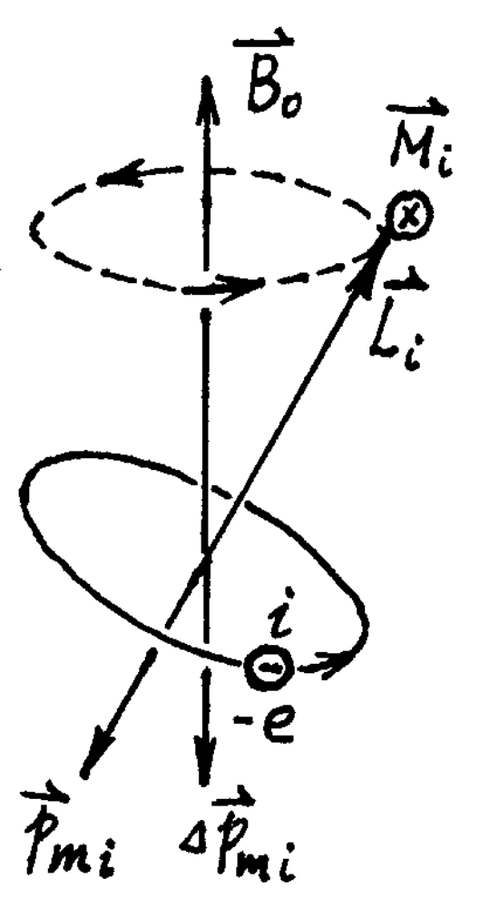
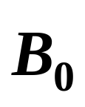
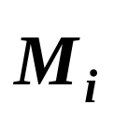
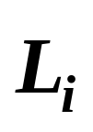
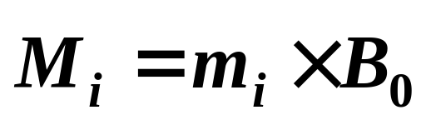
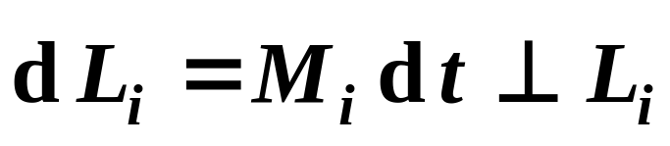
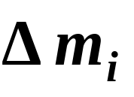
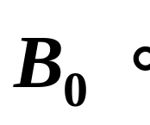
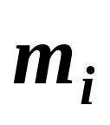
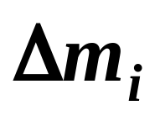
以电子的轨道运动为例，
第 i 个电子受的磁力矩
电子轨道角动量增量
i
∴ 电子旋进，它引起的感应
-e
磁矩
反平行于
这种效应在顺磁质中也有，
不过与分子固有磁矩的转向效应相比弱得多。

Slide 10
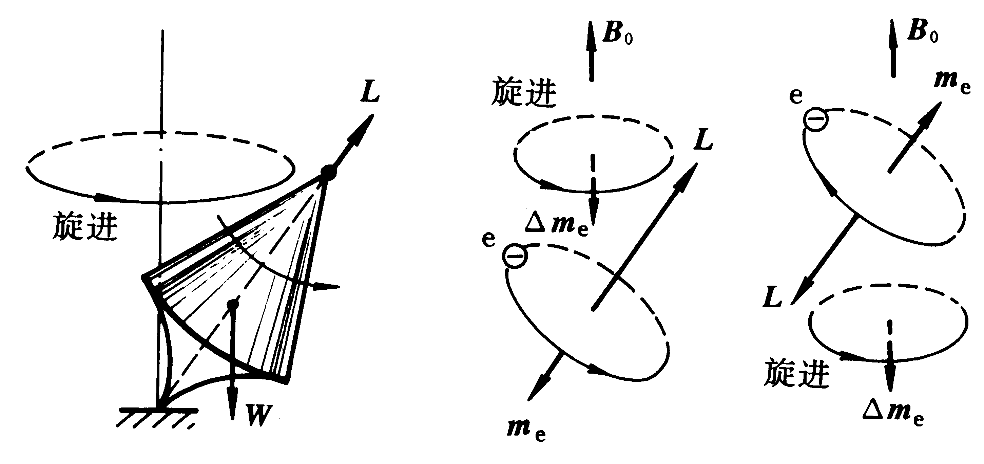

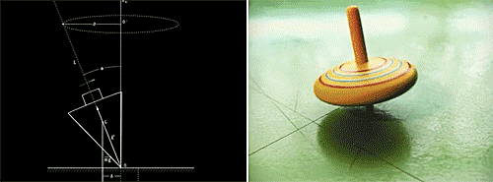
电子在外磁场中的进动

Slide 11
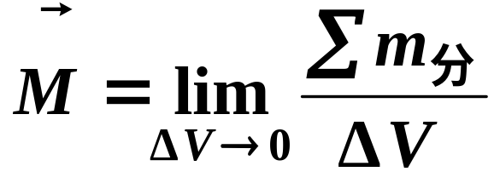
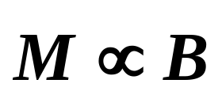

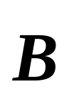
三 . 磁化强度与磁化电流
（magnetization and magnetization current）
1.磁化强度：
对顺磁质和抗磁质，实验表明：
对铁磁质，实验表明：
和
呈非线性关系
而且是非单值对应关系
2.磁化电流：
由于介质磁化而出现的一些
等效的附加电流分布。

Slide 12

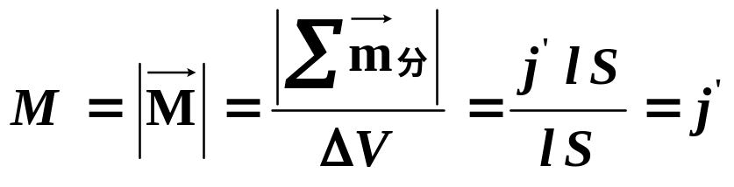
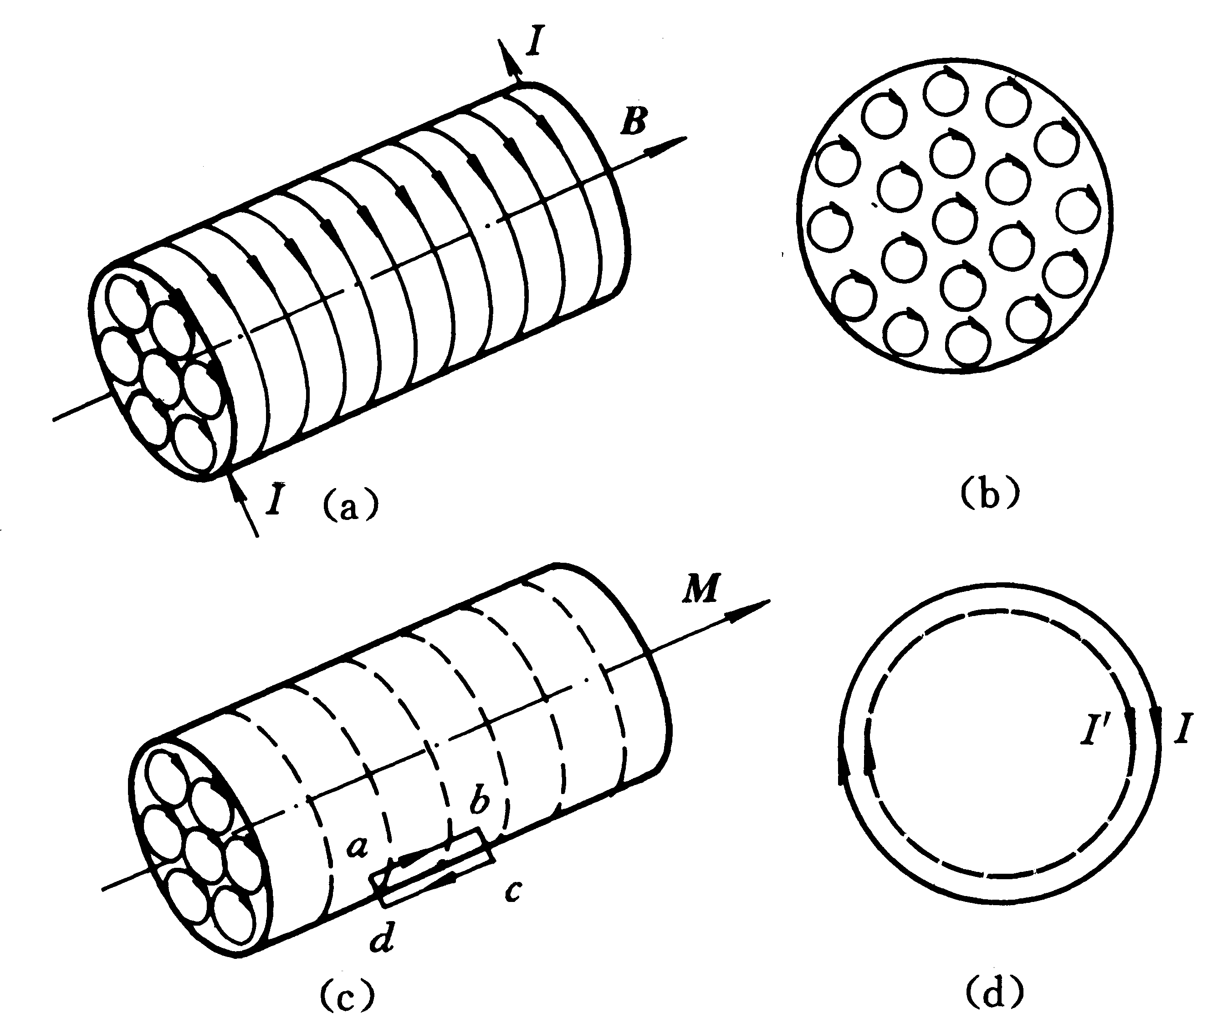
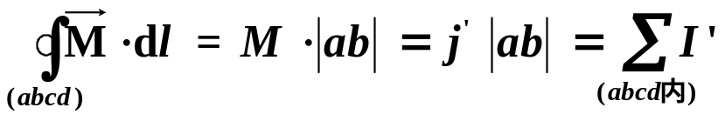
设沿轴线单位长度上的磁化电流(即磁化面电流密度)为
，则对于截面积为S、长为l的一段磁介质圆柱，有
.
对于非均匀磁介质，不仅在表面上，而且在体内，都可以存在由未被抵消的分子电流所形成的磁化电流。
充满均匀顺磁质的载流长直螺线管

Slide 13
介质内：
n
n
i_{分}
S
磁介质体内
S
在磁介质体内取曲面S，现在求通过它 的磁化电流I ′
穿过S两次的i_{分}对I ′无贡献，和S的边界相套住的i_{分}(只穿过ΔS一次)对I ′有贡献。

Slide 14

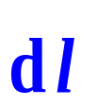
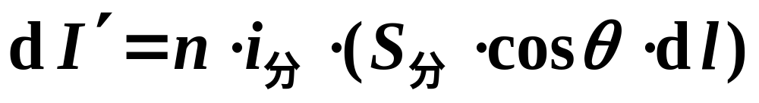
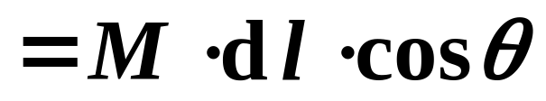
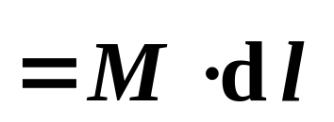
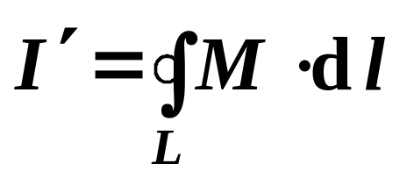
S_{分}
介质内：
θ
磁介质
×
S
放大
×
×
×
×
L
i_{分}
设分子浓度为 n，
则套住 dl 的分子电流：
穿过L所围曲面ΔS 的磁化电流

Slide 15
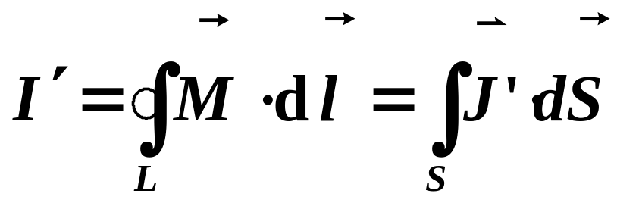
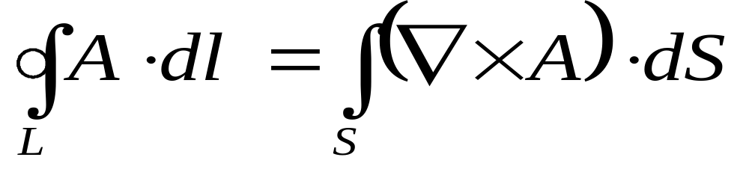
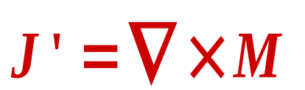
斯托克斯定理
S是以闭合回路L为周界的曲面

Slide 16
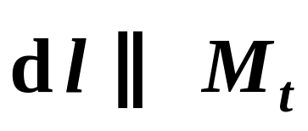









介质表面：
选
磁化面电流密度

Slide 17





一般地，在介质1与介质2的界面
n是界面法线方向的单位矢量，从介质1指向介质2。
n
证：
任选一垂直界面的平面，其法线方向的单位矢量为n’。
t
2
Δ l
Δ h
n’
1
令

Slide 18



由
得
而n’是任意的，故

Slide 19



19.4 有磁介质时磁场的规律
考虑到磁化电流，（1）式则需要修改。
一. H 的环路定理
设：I₀─ 传导电流，
I′ ─ 磁化电流。
磁介质
L
I′
I₀

Slide 20






—— 磁场强度
（magnetic field intensity）
令
得：
—— 的环路定理
H
— 微分形式
▲ H 的单位：
A/m （ SI ）；
奥斯特 Oe（CGS），
（Oersted）
▲ 真空：

Slide 21


Slide 22








▲ 实验指出，对各向同性非铁磁物质：
─ 磁化率 （magnetic susceptibility）
令
─ 磁导率（permeability）
则有
真空：μ = μ₀

Slide 23





例19.1
证明在各向同性非铁磁物质内，
无传导电流处，也无磁化电流。
证：
方法一
介质中闭合回路L所套联的分子电流为：
磁介质
L
L可任取，且可无限缩小，
故 I₀ = 0 处，I′ = 0 。

Slide 24


方法二
故无传导电流处，也无磁化电流。

Slide 25










二 . 磁场的界面关系，*静磁屏蔽
由
μ₁
1
可得 B_{1n} = B_{2n} (1)
μ₂
2
设界面无传导电流，
由
μ₁
1
可得 H_{1t} = H_{2t} (2)
μ₂
2
即：
(2’)

Slide 26











θ₁
μ₁
μ₂
θ₂
若
则
，
，
μ₁>> μ₂
θ₁≈90°
当
时，
μ₂
θ₂
在μ₁很大的介质1中， 线几乎平行界面，
这就是铁磁质中 线沿铁芯延续的情形。

Slide 27

*静磁屏蔽
R₁
R₂
B_{内}
铁管（⊥板面）
精密探头、显象管…都需要磁屏蔽。

Slide 28


19.5 铁磁质（ferromagnetic substance）
一. 磁畴（magnetic domain）
铁磁质中起主要作用的是电子的自旋磁矩。
各电子的自旋磁矩靠交换耦合作用使方向一致，
从而形成自发的均匀磁化小区域——磁畴。
未加磁场
在磁场 B 中

Slide 29
各种材料磁畴线度相差较大：
从10⁻³m
到10⁻⁶m，
一般为
10⁻⁴~10⁻⁵m，
磁畴体积约为10⁻⁶mm³，
一个磁畴中约有10¹²~10¹⁵个原子。
磁畴磁矩沿某个易磁化方向(direction of easy
magnetization)排列。
易磁化方向由晶体结构决定。
由于铁磁质的M比H大得多(约10² ~10⁶倍)，所以
B = μ ₀ ( H + M) ≈ μ ₀ M，
即它们的B - H与M - H曲线几乎一样。

Slide 30








二 . 铁磁质的磁化规律
铁磁质 关系非线性，
也不单值，
形式上表示为
也不唯一。
1. 起始磁化曲线
试件
n
磁通计
S
I₀
I₀
…
由此可得到B ~ H曲线：

Slide 31

2.磁滞回线（hysteresis loop）
B落后于H的变化，称为磁滞现象。
B
B_{r}— 剩余磁感强度
（remanent magnetic induction）
B_{S}
S
B_{r}
H_{c}— 矫顽力（coercive force）
磁滞是由于晶体缺陷和内应力、
-H_{c}
0
H_{c}
H
以及磁畴在外磁场减退时，
就近
沿易磁化方向排列而造成的。
-B_{r}
-B_{S}
“磁滞损耗” （hysteresis loss）
磁滞回线
正比于B~H 回线所围的面积。

Slide 32

三 . 硬磁和软磁材料
1. 硬磁材料 （hard magnetic material）
H_{c}大
（>10²A/m），
一般H_{c} 为10⁴-10⁶A/m，
B
B_{r} 也大，
一般为10³-10⁴ G。
B_{r}
特点：
磁滞回线“胖”，
磁滞损耗大，
H_{c}
H
适合制作永久磁铁、
磁芯（记忆元件）等。
碳钢、钨钢

Slide 33

“矩磁材料”
B
B_{r}
-B_{r}
B_{r}
“0”
“1”
-H_{c}
H_{c}
H
-B_{r}
可作记忆元件

Slide 34




2. 软磁材料（soft magnetic material ）
H_{c}小（<10²A/m），
一般H_{c}约为1A/m 。
B
B
特点：
B_{r}
磁滞回线“瘦”，
B_{r}
磁滞损耗小，
H_{c}
H_{c}
H
H
适于制作交流电磁铁、变压器铁芯等。
坡莫合金
(Fe78%、Ni 22%)
纯铁、硅钢
用于电子设备

Slide 35



四.居里点（Curie point）
（自发磁化减弱）
（磁畴瓦解，表现顺磁性）
T_{c}是失去铁磁性的临界温度，称“居里点”。
Fe ：T_{c} = 767℃
Ni ：T_{c} = 357℃
Co ：T_{c} = 1117℃

Slide 36



五 . 磁致伸缩
— 磁致伸缩。
长度相对改变约10⁻⁵量级，
某些材料在低
温下可达10 ⁻¹；
磁致伸缩有一定固有频率，
当外磁场变
化频率和固有频率一致时，发生共振，
  可用于制作激振器、超声波发生器等。

Slide 37






19.6 简单磁路
（magnetic circuit）
B′, H′, S′,δ , μ₀
铁芯
Φ
B, H, l, S, μ
NI
磁通势 (magnetomotive
force)
磁阻(magnetic resistance)

Slide 38









把
和
与电路相比，
其磁阻相当于
l = 1m的铁芯磁阻，
所以气隙对磁路影响很大。
一个铁环开一个很小的气隙，磁阻将增大很多。
磁感线沿铁走，也可以从磁路角度解释：
铁的磁阻比空气的磁阻小得多。

Slide 39







例19.2 如图所示的一个铁环，设环的长度 l =0.5m ,
截面积 S =4×10⁻⁴ m² , 环上气隙的宽度为
=1.0 ×10⁻³m. 环的一部分绕有线圈N=200匝，
设通过线圈的电流I=0.5A,而铁心相应的μ _{r}=5000,
求铁环气隙中的磁感应强度的数值和磁通量。
解：
根据 的环路定理
有
l
L
由于 ，在气隙内
磁场散开不大，可认为
铁环和气隙内的B一样大。

Slide 40






（气隙）
（铁心）
可见，气隙虽小，但是大大影响铁芯内的磁场。
磁通量
Wb

Slide 41

第19章结束

